Slide 1
Методическое сопровождение
профессионального самоопределения обучающихся
ЦПО Самарской области,
Отдел «Центр планирования профессиональной карьеры»
Четверикова Т.Н.

Slide 2
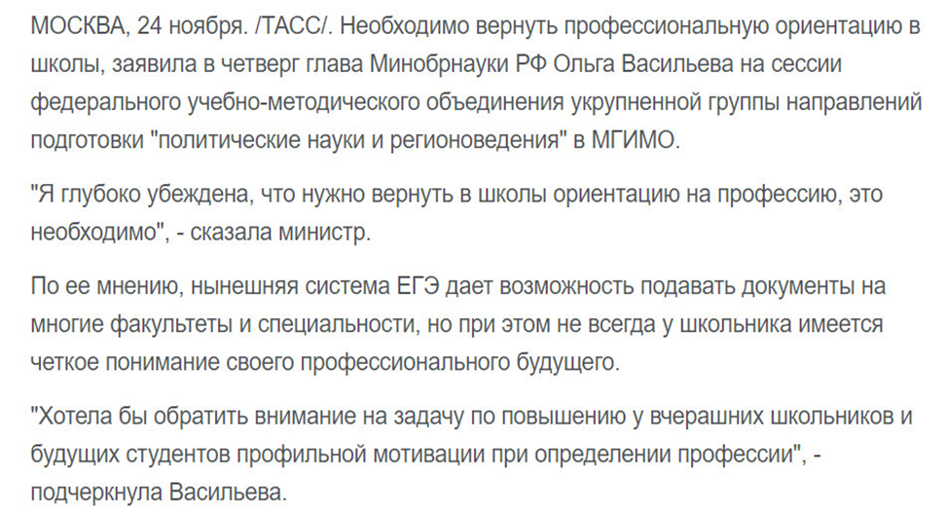
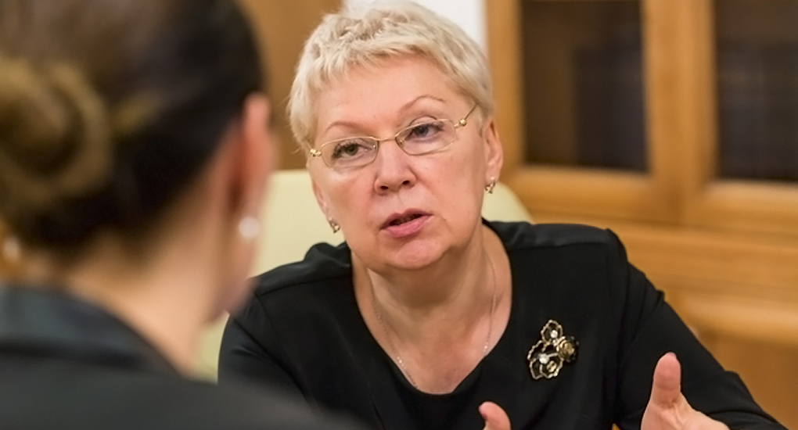
В.В. Путин: «…Уже в школе важно помочь ребятам осознанно выбрать будущую специальность, которая будет востребована на рынке труда, чтобы они потом смогли найти себе дорогу по душе, получали достойный заработок, могли состояться в жизни… …принципиальная задача – привлечь к этой работе не только вузы, техникумы, но и бизнес…» (Заседание Государственного Совета по вопросам совершенствования системы общего образования, 23.12.2015)

Slide 3
Решения Заседания Государственного Совета по вопросам совершенствования системы общего образования, 23.12.2015
Федеральные государственные образовательные стандарты дошкольного, начального, основного, среднего общего, среднего профессионального образования
Комплекс мер, направленных на совершенствование профессиональной ориентации обучающихся в общеобразовательных организациях, на развитие системы среднего профессионального образования, с учетом совмещения теоретической подготовки с практическим обучение на предприятии (Поручение Правительства РФ ОГ-П8-2956)
Комплекс мер по созданию условий для развития и самореализации учащихся в процессе воспитания и обучения на 2016-2020 годы» (Поручение Правительства РФ ОГ-П8-3736 от 28 июня 2016 года)
Концепция сопровождения профессионального самоопределения обучающихся в условиях непрерывности образования. Стратегия развития системы сопровождения профессионального самоопределения обучающихся в 2015-2020 гг (ФИРО, 2015)

Slide 4
Стратегия социально-экономического развития Самарской области на период до 2030 года (отдельные задачи)
Концепция региональной системы профессиональной ориентации населения на период до 2020 года (протокол №25 заседания Координационного совета по кадровой политике при Губернаторе Самарской области от 03.06.2014)
Межведомственный комплексный план мероприятий по организации инклюзивного образования и созданию специальных условий для получения профессионального образования инвалидами и лицами с ограниченными возможностями здоровья в Самарской области на 2015-2020 годы (распоряжение Губернатора Самарской области от 4 августа 2017 года № 479-р)
Комплекс мер по развитию системы сопровождения профессионального самоопределения обучающихся региональной системы образования до 2020 года (приказ министерства образования и науки Самарской области от 10.12.2015 №479-од)
Решения по итогам совещания у вице-губернатора Самарской области А.Б.Фетисова (протокол от 05.09.2017 № НМ-12) о содействии трудовой занятости инвалидов и получения ими профессионального образования, в т.ч. о профориентации инвалидов

Slide 5
50% учащихся не связывают выбор профессионального будущего со своими реальными возможностями и потребностями рынка труда
68% школьников не имеют представлений о научных основах выбора профессии
46% респондентов ориентированы в выборе профессии на поддержку со стороны взрослых
Оценка кадровой ситуации*
44% не обеспечены сведениями о возможностях продолжения образования
* По данным Института образования НИУ ВШЭ

Slide 6
По данным Всероссийской диагностики – 2017 ZАСОБОЙ

Slide 7
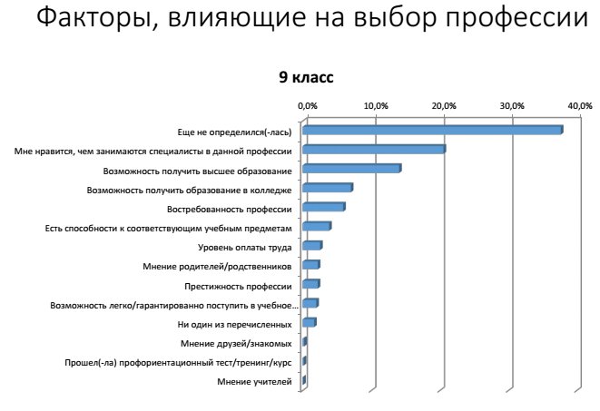
По данным Всероссийской диагностики – 2017 ZАСОБОЙ

Slide 8
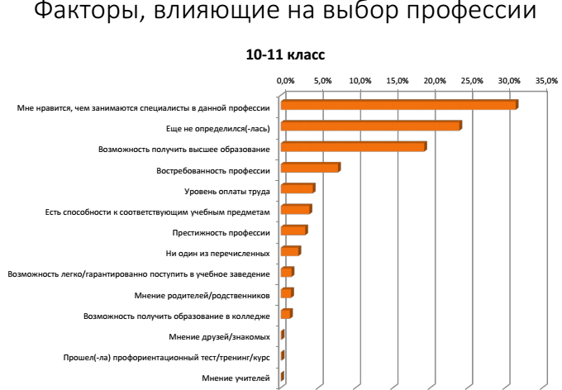
По данным Всероссийской диагностики – 2017 ZАСОБОЙ

Slide 9
Стратегия социально-экономического развития Самарской области
на период до 2030 года (отдельные задачи)
- Сбережение населения и инвестиции в человека (демографическое развитие, здоровый образ жизни, модернизация системы здравоохранения и образовательного пространства, развитие культурного потенциала); - Повышение благосостояния и комфортная среда для жизни населения» (уровень жизни и социальная защита населения, жилищно-коммунальная сфера, экология); - Развитие базовых кластеров Самарской области: автомобильного, аэрокосмического, нефтедобычи и нефтепереработки, химического - Развитие перспективных кластеров Самарской области: агроиндустриального, транспортно-логистического, туристско-рекреационного, медико-фармацевтического; - Развитие других секторов, отраслей и видов производств: энергетика, строительство, коммунальное хозяйство, рециклинг и управление отходами и др.

Slide 10
КЛЮЧЕВЫЕ ТРЕНДЫ
Ускорение технологических и социальных изменений
Глобализация экономики, знаний , технологий
Цифровизация всех сфер жизни
Автоматизация в промышленности и экономике
Экологизация
Демографические изменения

Slide 11
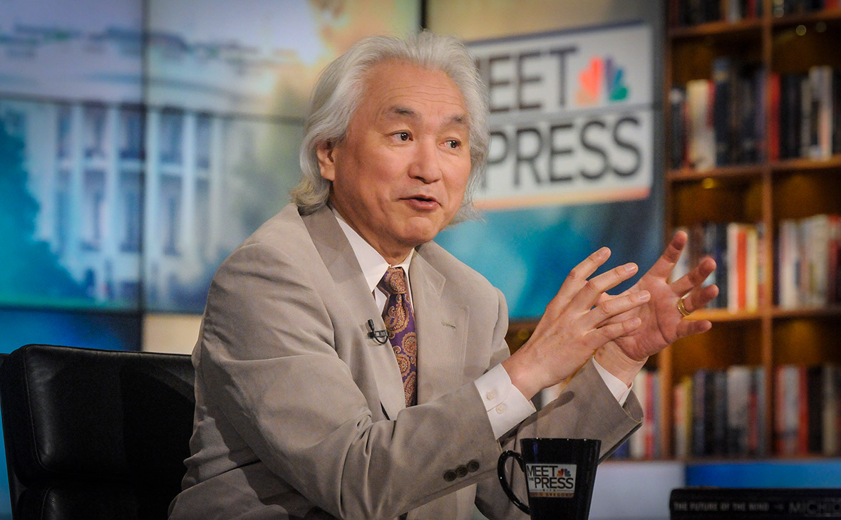
Митио Каку: «Бесполезные посреднические профессии отомрут»
Томас Фрей: «2 миллиарда рабочих мест исчезнут к 2030 году» (это примерно половина всех рабочих мест на планете)

Slide 12
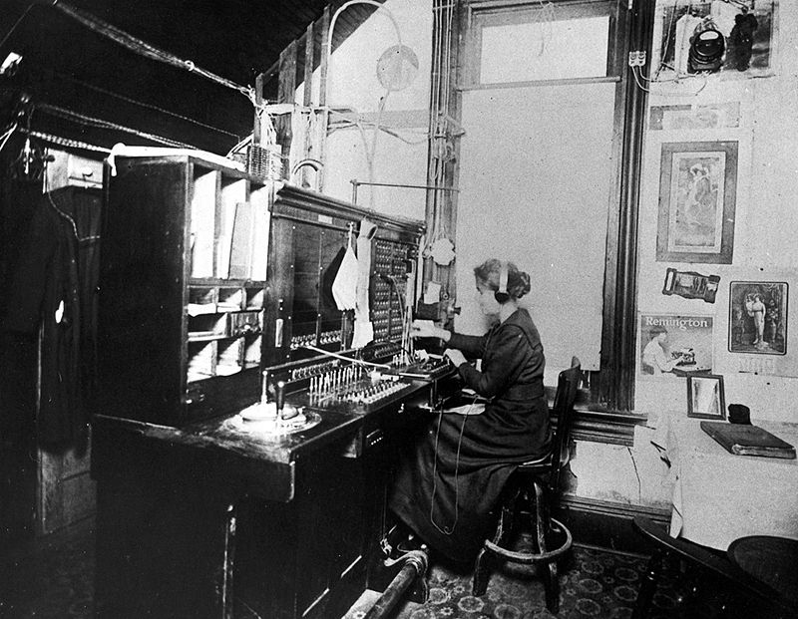
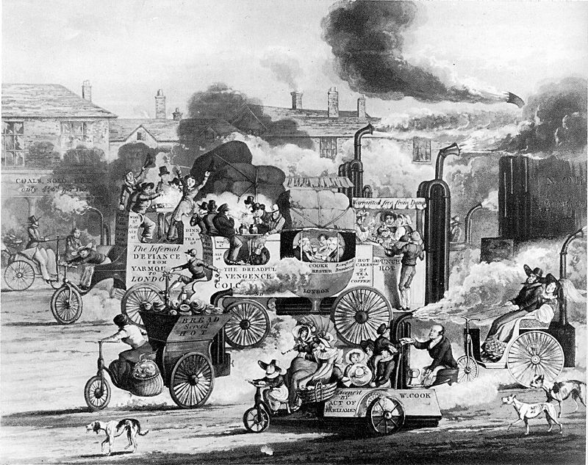
Художник XIX века выражает обеспокоенность по поводу ситуации на дорогах. В XXI веке с трафиком разбираются компьютеры
В начале XX века эта девушка работала
с самыми передовыми технологиями, теперь её профессия далеко в прошлом.
XXI век меняет всё ещё быстрее.

Slide 13
Профессиональное самоопределение – процесс сознательного и самостоятельного выбора человеком своего профессионального пути. Характеризует процесс поиска и приобретения профессии, осуществляется в результате анализа своих способностей, возможностей в соотнесении с требованиями профессии.
(Справочное издание, автор-составитель Н.И. Конюхов, 1992 г.)
Профессиональное самоопределение – процесс и результат формирования у подростка готовности самостоятельно планировать и реализовывать перспективы персонального образовательно-профессионального маршрута, обнаруживать внутренние и внешние проблемы, пользоваться ресурсами помощи и защиты в обнаружении и преодолении «пределов» (ограничителей свободы выбора)
(С.Н. Чистякова, Н.Ф. Родичев, В.И. Сахарова)
Профессиональная ориентация – это комплекс специальных мер содействия человеку в профессиональном самоопределении и выборе оптимального вида занятости с учетом его потребностей, возможностей и социально - экономической ситуации на рынке труда.
Направления профессиональной ориентации:
профессиональное информирование;
профессиональное консультирование;
профессиональный подбор;
профессиональный отбор;
профессиональная, производственная и социальная адаптация на рабочем месте.
(Постановление Минтруда РФ от 27.09.1996 г.
№ 1 Об утверждении Положения о профессиональной ориентации и психологической поддержке населения в Российской Федерации)

Slide 14
Сопровождение профессионального самоопределения –
недирективная форма помощи, направленная на развитие и саморазвитие личности, которая активизирует собственные ресурсы человека и способствует запуску деятельности по переводу возникающих трудностей в задачи и поиску путей их разрешения
(И. В. Кузнецова. Психологическое сопровождение профессионального самоопределения старшеклассни-ков // Ярославский педагогический вестник № 4–2009 (61). С. 150-154)
Педагогическое сопровождение профессионального самоопределения – целостная, системно организованная деятельность педагогов, направленная на создание условий для успешного взаимодействия обучающегося с миром труда и профессий с целью решения проблем, связанных с профессиональным выбором в контексте общего личностного развития и социализации человека
(Сергеев И.С. Проектирование системы организационно- педагогического сопровождения профессионального самоопределения обучающихся в условиях вертикально интегрированного непрерывного образования. Монография – М.: «Перо», 2017. – 226 с.)

Slide 15
Смысловое пространство понятий «профессиональная ориентация» и «сопровождение профессионального самоопределения»*
Критерий | Профориентация | СПС
Цель | Программирование профессионального выбора оптанта | Формирование субъекта выбора
Роль обучающегося (оптанта) | Обучающийся – объект профориентационной работы | Обучающийся – субъект профессионального самоопределения
Протяженность | Ограничена периодом оптации (профессионального выбора) | Имеет непрерывный характер от дошкольного детства и до конца жизни
Заказчики | Представители экономической сферы (работодатели) | Человек (обучающийся и его семья)
Провайдеры | Организации профессионального и высшего образования | Организации дошкольного, общего и дополнительного образования
Способ оформления работы | Планы мероприятий | Образовательные программы

Slide 16
Функциональные пространства профессиональной ориентации и сопровождения профессионального самоопределения*
«Зоны ответственности» | Функциональные компоненты
Профессиональная ориентация | - Профессиональное информирование - Профессиональная пропаганда («реклама профессий») - Профотбор и профподбор
Профессиональная ориентация и сопровождение профессионального самоопределения (совместно) | - Профессиональная диагностика - Профессиональное консультирование
Сопровождение профессионального самоопределения | - Формирование и развитие «профориентационно значимых компетенций» - Профессиональная идентификация и первичная профессиональная адаптация (на этапе профессионального образования)
*Кондратьева О.Г., Сергеев И.С. Профессиональная ориентация и сопровождение профессионального самоопределения: иллюзия тождества

Slide 17
ПРОФОРИЕНТАЦИОННО ЗНАЧИМЫЕ КОМПЕТЕНЦИИ:
ориентироваться в мире профессиональной информации;
проектировать и планировать собственный профессионально-образовательный маршрут;
оценивать степень успешности прохождения профессиональных проб;
совершать обоснованный выбор на основе перебора альтернатив;
принимать решение и воплощать его в жизнь, преодолевая возможные трудности;
продвигаться в собственном профессиональном развитии и т.д.

Slide 18
ОСНОВНЫЕ ЗАДАЧИ И ВЕДУЩИЕ СРЕДСТВА СОПРОВОЖДЕНИЯ ПРОФЕССИОНАЛЬНОГО САМООПРЕДЕЛЕНИЯ ОБУЧАЮЩИХСЯ ПО СТУПЕНЯМ ОБРАЗОВАНИЯ (1)

Slide 19
ОСНОВНЫЕ ЗАДАЧИ И ВЕДУЩИЕ СРЕДСТВА СОПРОВОЖДЕНИЯ ПРОФЕССИОНАЛЬНОГО САМООПРЕДЕЛЕНИЯ ОБУЧАЮЩИХСЯ ПО СТУПЕНЯМ ОБРАЗОВАНИЯ (2)

Slide 20
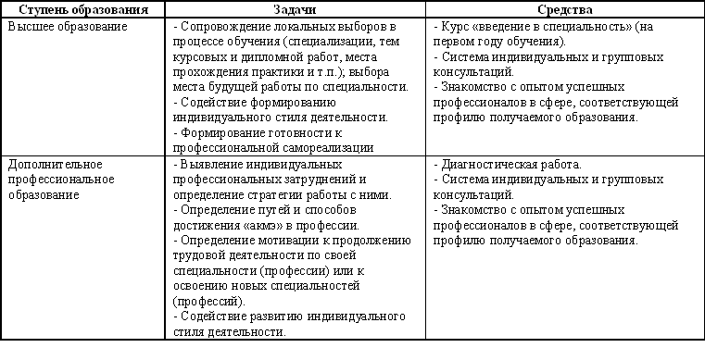
ОСНОВНЫЕ ЗАДАЧИ И ВЕДУЩИЕ СРЕДСТВА СОПРОВОЖДЕНИЯ ПРОФЕССИОНАЛЬНОГО САМООПРЕДЕЛЕНИЯ ОБУЧАЮЩИХСЯ ПО СТУПЕНЯМ ОБРАЗОВАНИЯ (3)
Концепция СПС в условиях непрерывности образования. ФИРО, 2015

Slide 21
Эффективные формы и методы
Активизация профессионального самоопределения
Эмоциональное воздействие при помощи яркой, необычной информации
Применение способов логической аргументации при проектировании конкретных версий продолжения образования
Использование интриги сюжетной линии, использование биографических примеров
Акцентирование внимания на ценностно-смысловых проблемах, незавершенность действия

Slide 22
Формы работы
АГИТБРИГАДА
АКЦИЯ
БИЗНЕС-ИНКУБАТОР
ВОРКШОП
ВСТРЕЧА С ПРОФЕССИОНАЛОМ
ВЫСТАВКА
ДЕЛОВАЯ ИГРА
ДЕНЬ ОТКРЫТЫХ ДВЕРЕЙ
ДИАГНОСТИКА
ДИСКУССИОННАЯ ПЛОЩАДКА
ДОСКА ОБЪЯВЛЕНИЙ
ЗАЩИТА
ИМИТАЦИОННАЯ ИГРА
КАРТОЧНЫЕ ИГРЫ
КЕЙС
КОММУНИКАТИВНАЯ ПЛОЩАДКА
КОНКУРС
КОНСУЛЬТИРОВАНИЕ
КРАШ-ТЕСТ
ЛАГЕРЬ
ЛЕКЦИЯ
ЛИЧНЫЙ ПРОФЕССИОНАЛЬНЫЙ ПЛАН
МАСТЕР-КЛАСС
НАГЛЯДНЫЕ МАТЕРИАЛЫ
НАСТАВНИЧЕСТВО
НЕТВОРКИНГ-СЕССИЯ
ОЛИМПИАДА
ПЕЧА-КУЧА
ПОДДЕРЖКА
ПОРТФОЛИО
ПРЕЗЕНТАЦИЯ КОНТЕКСТА
ПРОЕКТ
ПРОИЗВОДСТВЕННАЯ ПРАКТИКА
ПРОИЗВОДСТВЕННОЕ ОБУЧЕНИЕ
ПРОФЕССИОНАЛЬНАЯ ПРОБА
ПРОФЕССИОНАЛЬНОЕ ПРОСВЕЩЕНИЕ
РЕЙТИНГ
РАБОЧАЯ ТЕТРАДЬ
РОЛЕВАЯ ИГРА
САМООЦЕНКА
СЕАНС ИНФОРМАЦИИ
СОПРОВОЖДЕНИЕ
СОРЕВНОВАНИЯ
СТАЖИРОВКА
ТРЕНИНГ
ТРУДОВЫЕ БРИГАДЫ, ОТРЯДЫ
УЧЕБНАЯ ФИРМА
ФЕСТИВАЛЬ
ЧЕМПИОНАТ
ЭКСКУРСИЯ
ЭКСПЕДИЦИЯ
ЯРМАРКА ВАКАНСИЙ
ЯРМАРКА УЧЕБНЫХ МЕСТ
……….

Slide 23
Учебно-методические комплекты под ред. Чистяковой С.Н.
1-4 классы – «Путешествия в мир профессий»
5-6 классы – «Кем я хочу быть»
7-8 классы – «Познаю себя в профессии»
9 классы – «Выбор профиля обучения и профессии»
10-11 классы – «От учебы к профессиональной карьере»
Учебно-методические комплекты Резапкиной Г.В.
Я и моя профессия
Секреты выбора профессии, или Путеводитель выпускника
Психология и выбор профессии.
Программа предпрофильной подготовки

Slide 24
Интернет-ресурсы

Slide 25
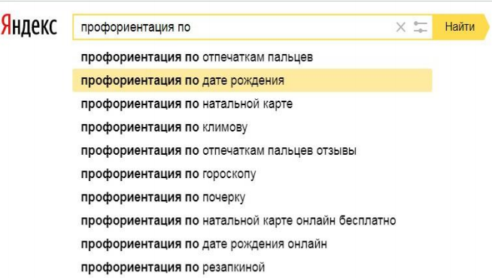
Безопасность в профориентационном Интернет-пространстве
Диагностика по:
-почерку;
-отпечаткам пальцев;
-гороскопу;
- …..
Оккультные практики;
Устаревшие методики;
Недобросовестная реклама вузов
……

Slide 26
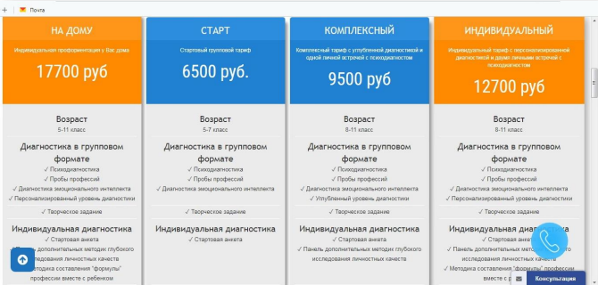

Slide 27
«Фоксфорд» - онлайн-школа для учащихся 3−11 классов, учителей и родителей.
Курс ПК «Профориентация в современной школе». 108 ч, 12 занятий. Сертификат. Удостоверение при определенных условиях.
Доступ до 09 января 2019 года
https://foxford.ru/
«Атлас новых профессий» - альманах перспективных отраслей и профессий на ближайшие 15–20 лет.
http://atlas100.ru/
Занятие 7 КПК «Профориентация в современной школе». Дмитрий Судаков

Slide 28
Профориентационное тестирование обучающихся общеобразовательных организаций на онлайн-платформе автоматизированного диагностического комплекса «Профконтур». Во 2-м полугодии 2017 года - 62 школы. 2317 учащихся.
Проект ZAСобой - Всероссийская программа по развитию системы ранней профориентации «Zасобой» направлена на работу со специалистами в области профессионального самоопределения, а также на работу с учащимися. Всероссийская профдиагностика. Материалы для проведения уроков по определенным темам.
Центр тестирования и развития "Гуманитарные технологии" на базе факультета психологии МГУ им. М.В. Ломоносова. Бесплатные тесты. Комплексная компьютерная диагностика по методике «Профориентатор» и профориентационное консультирование (онлайн).

Slide 29
К.Э.Циолковский: «Дети постоянно должны что-то мастерить…» Н.С. Пряжников: «Главное – не подготовка к профессии, а расширение кругозора и повышение уверенности в своей «профпригодности» С.С. Гиль: «… в среднюю школу должно прийти то, что называется профессиональными пробами...»

Slide 30
Открытый областной конкурс программ и методических разработок, обеспечивающих педагогическое сопровождение профессионального самоопределения обучающихся на уровне основного общего образования. Предусмотрено методическое сопровождение потенциальных участников конкурса!

Slide 31
Спасибо за внимание!
Четверикова Татьяна Николаевна,
руководитель отдела
«Центр планирования профессиональной карьеры»
ЦПО Самарской области
Тел. (846) 3340492, 33402047 (факс),
E-mail: cppk@cposo.ru
Сайт: www.cposo.ru
12 января 2018 г.

